Slide 1
Diminution des mastectomies
totales pour cancer du sein
grâce au dépistage organisé :
mythe ou réalité ?
Robert Vincent¹, Doubovetzky Jean², Lexa Annette³, Nicot Philippe⁴, Bour Cécile⁵
1 Hôpitaux Robert Schuman, Département d'information médicale (DIM), 9 rue Edward Steichen L-2540 Luxembourg
2 Médecin généraliste, rédacteur senior à la Revue Prescrire, Albi
3 Docteur en toxicologie (Eurotox), Metz 4 Médecin généraliste, expert à la HAS, Panazol 5 Radiologue libéral, présidente de l’Association Cancer Rose, Talange
Oratrice : Dr Bour Cécile,
Radiologue libéral, Talange,
Liens d’intérêts : membre Formindep et collectif Cancer Rose, deux repas offerts par GénéralElectric (2014/2015) ; www.cancer-rose.fr

Slide 2
OBJECTIF DE L’ETUDE
Vérifier si, en France, la généralisation du dépistage organisé des cancers du sein s’est accompagnée d’une diminution des interventions les plus mutilantes, les mastectomies totales.
Un des arguments mis en avant par ses partisans serait une diminution des traitements lourds, rendue possible par des diagnostics de lésions plus petites.
Ce postulat n'a pas été évalué en France.

Slide 3
METHODES
Le nombre annuel de mastectomies totales est estimé à partir du PMSI sur les séjours classés dans la racine de GHM 09C04 "Mastectomies totales pour tumeur maligne".
Ce nombre de
séjours a été extrait, année par année, à partir de la plate-forme ScanSanté restituant les données du PMSI (www.scansante.fr).
L'étude a porté sur la période 2000-2016.
Grâce aux données d'incidence des cancers du sein invasifs, disponibles pour 2000, 2005, 2010 et 2012 sur le site de l'INVS, on calcule les ratios nombre de mastectomies totales pour 1000 nouveaux cancers.
Le programme de médicalisation des systèmes d'information (PMSI) permet un recensement exhaustif des actes chirurgicaux réalisés en France.

Slide 4
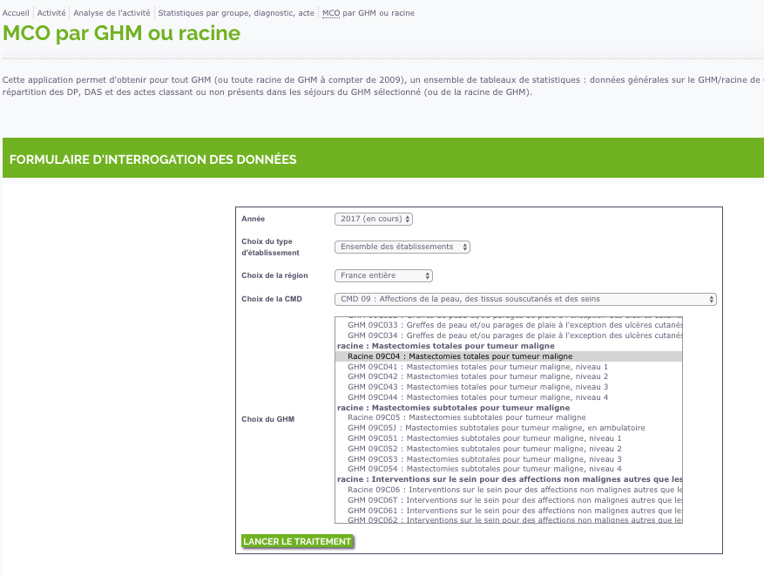
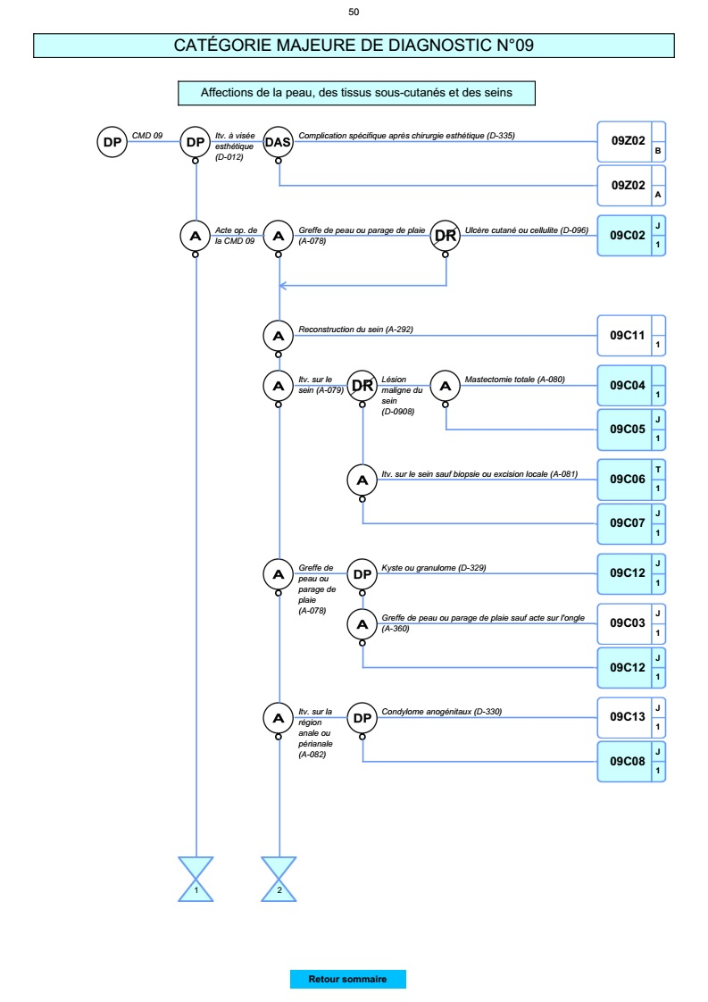
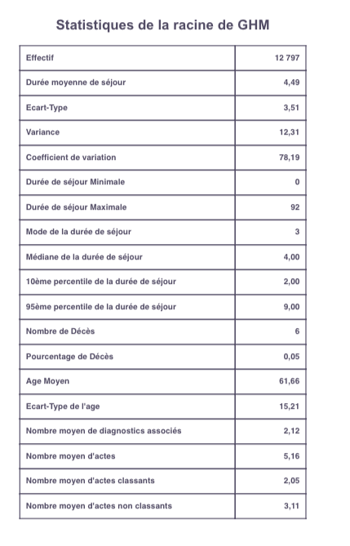
(Catégorie majeure de diagnostic)
(Groupe homogène de malades)

Slide 5
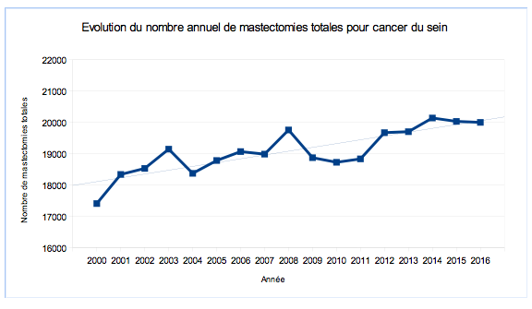
Le nombre annuel de mastectomies totales a augmenté sur la période
étudiée, passant de 17.403 en 2000 à 19.997 en 2016. Cette augmentation est statistiquement significative.
Pour juger si un traitement s’est allégé ou non, il faut regarder si, pour un même nombre d’indications, on fait plus ou moins d’actes.
Le ratio nombre de mastectomies totales pour 1000 nouveaux cancers est
rest́é stable :
environ 400 m.totales pour 1000 cancers.
RESULTATS
Avance
/

Slide 6
DISCUSSION
Les données du PMSI constituent un recueil exhaustif de toutes les interventions réalisées en France au cours d'une hospitalisation. Toute diminution des mastectomies totales devrait donc s'y retrouver.
Sur la période 2000 - 2016, nous constatons au contraire une augmentation du nombre annuel de mastectomies totales et une stabilité du ratio nombre de mastectomies totales pour 1000 nouveaux cancers.
Deux hypothèses :
La petite taille tumorale au moment du diagnostic ne serait pas un déterminant essentiel des indications de mastectomies totales posées.(d’autres facteurs entreraient en jeu comme un sein de petite taille, ou une lésion retro-mamelonnaire, ou les habitudes chirurgicales)
La réduction des mastectomies totales permise par des diagnostics de lésions plus petites serait annulée par un surcroît de mastectomies totales lié aux surdiagnostics. (on opère des lésions qui ne sont pas des carcinomes invasifs)

Slide 7
La diminution des mastectomies totales pour cancer du sein grâce au dépistage organisé n'est pas confirmée par les données du PMSI.
La communication aux femmes sur le dépistage doit contenir ces informations.
CONCLUSION
Des études
complémentaires
seraient utiles
pour en préciser les raisons,
et notamment le rôle des surdiagnostics.
Les études de « vraie vie » : une approche nécessaire et complémentaire aux études cliniques.
Real world data

